Slide 1

Erstsemesterbegrüßung
Fachschaftsrat Jura der Humboldt – Universität zu Berlin
Notes:
Herzlich Willkommen
Wir sind Alex und Marceli vom Fachschaftsrat Jura und werden Euch heute ein wenig durch die Einführungsveranstaltung moderieren

Slide 2

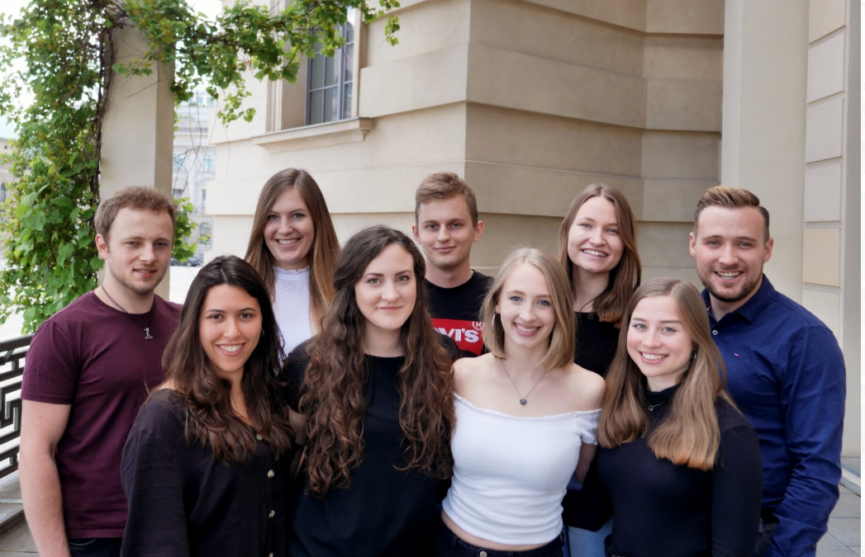
Der Fachschaftsrat
Organisation von
Veranstaltungen
Fachschaftscafé:
„Schublade“
Sommerfest, Frühlingsfest, Weihnachtsfest,
Erasmusfest
Juraparty / Juratag
Savigny-Cup
Erstiwoche
Erstifahrt
Kaffeeversorgung
Mateversorgung
Vertretung Eurer
Studentischen Interessen
Unterstützung
Repräsentation der Fakultät
Klausuren- und Examensprotokollsammlung
Beantwortung von Fragen
Sprechzeiten
Kontakt mit der Univerwaltung
Vertretung im Fakultätsrat
Kontakt mit dem Dekanat
Kampf um den Bachelor
Tag der offenen Tür
Vertretung auf Studienmessen
Notes:
Mit Beginn eures Studiums an der HU seid Ihr mit mehr als 2500 anderen Studierenden Mitglied der Fachschaft der Juristischen Fakultät. Wir, der Fachschaftsrat, bestehen aus 8 Mitgliedern, die für ein Jahr von allen Studierenden der Fakultät gewählt wurden, um euch zu vertreten und sich für eure studentischen Belange einzusetzen.
Wir sind insgesamt 8 Leute die für ganz unterschiedliche Sachen zuständig sind:
Laurens: Frühlings-, Erasmusfest und Juraparty
Celin: Macht ein Erasmusjahr in Genf
Alex: Savigny – Cup; Juratag; Finanzen; Social Media
Beth: Frühlingsfest, Erasmusumtrunk, Juraparty, Kontakt mit Universitätsverwaltung
Ich (Marceli): Gemeinsam mit Luca bin ich für die Erstis zuständig, also Erstiwoche und Erstifahrt; dann auch für die Juraparty im November und unsere Öffentlichkeitsarbeit auf Social Media
Hannah: Betreut unser Fachschaftscafé die „Schublade“; Savigny-Cup; Fakultätsrat; Prüfungsausschuss, Ausbildungskommission
Charlie: Betreut gemeinsam mit Hannah das Fachschaftscafé und hat das Sommerfest im letzten Semester organisiert
Luca: Ist mit mir gemeinsam für die Euch zuständig, also organisiert mit mir Eure Erstiwoche und Erstifahrt und ist für die Planung und Organisation des Weihnachtsfests bzw. Winterfests zuständig
Jonathan: Finanzen, AK „Europawahlen“; Fakultätsrat

Slide 3




Folgt uns!
Fachschaft Jura HU
Facebook – Gruppe:
„HU Berlin Jura Erstis WS 2019/2020“
@fachschaftjurahuberlin
@fsr.jura.hub
Unsere Website: https://www.rewi.hu-berlin.de/de/st/fsj

Slide 4

Programm der Erstiwoche
Mi, 02.10.2019, 17-19 Uhr Orientierungstag
Mo, 07.10.2019, 14-16 Uhr Einführungsvorlesung
Di, 08. 10.2019, 10 Uhr; 13:00 Uhr Führungen im Bundesministerium der Justiz (BMJV)
Di, 08. 10. 2019, 16 Uhr; 18 Uhr Büchervorstellung bei Dussmann
Mi, 09. 10. 2019, 11 Uhr Frühstück bei Schweitzer
Mi, 09. 10. 2019, 19 Uhr Kneipentour und Erstiparty
Do, 10. 10. 2019, 15 Uhr Stadtrallye durch Berlin
Do, 10. 10. 2019, 18 Uhr Kuchenempfang
Fr, 11. 10. 2019, 18:30 Uhr Semesterauftaktsfest mit Grillen
Mo, 14. 10. 2019, 10 Uhr Offizielle Semestereröffnung durch den Dekan
Mo, 14. 10. 2019, 18 Uhr Umtrunk der Bibliotheksgesellschaft
Anmeldungen!
Es kann sich immer mal etwas ändern! Haltet Euch über unsere Facebook-Seite und unsere Website auf dem Laufenden!

Slide 5
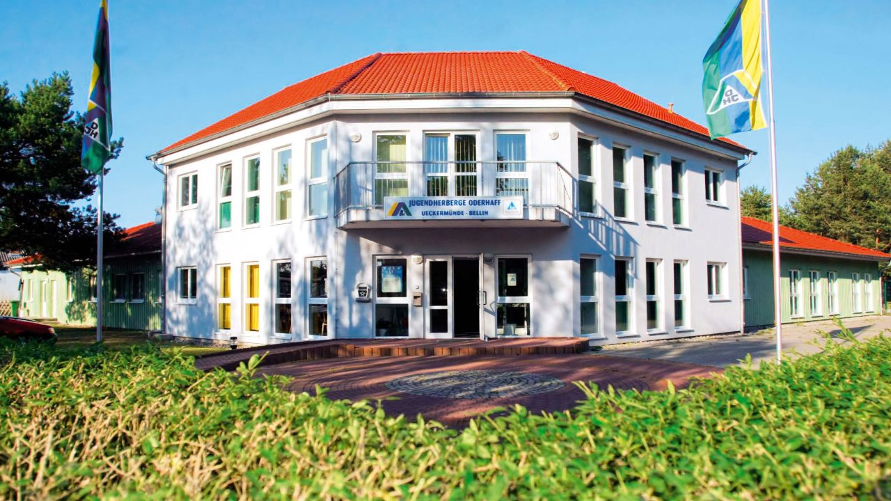
Erstifahrt
Wann? 25.-27.10.2019
Wohin? In die Jugendherberge Ueckermünde
Wer kann mitfahren? Die ersten 95 Personen von Euch, die sich anmelden.
Muss ich volljährig sein? Ja, wir werden Eure Ausweise bei Abreise kontrollieren.
Wann melde ich mich an? Ab Montag, den 14.10.2019 um 15 Uhr.
Was kostet der Spaß? 60€ pro Person inkl. Fahrt,
Übernachtung, Verpflegung und
Alkohol solange der Vorrat reicht.
Vorherige Anmeldung erforderlich! Link wird am Montag (14. 10. 2019), 15 Uhr
freigeschaltet: „Wer zuerst kommt, mahlt zuerst“
Fachschaft Jura HU
Fachschaftswebsite

Slide 6
Klischees über das Jurastudium
„Wie lernt ihr nur die ganzen Paragraphen auswendig?“
  Tut man nicht! Es geht darum das Gesetz anzuwenden!
  Alle Gesetze darf man in der Klausur benutzen!
„Wie könnt ihr nur so viel Auswendig lernen?“
  →Es ist viel; aber z.B. Medizin ist deutlich mehr!
  →Es geht viel mehr darum logische Zusammenhänge zu verstehen!
„Jura ist total trocken!“
  →Jura ist deutlich lebensnäher als andere Studiengänge!
  →Beispiel: Ihr geht in einen Fahrradladen. Das Fahrrad stellt sich später als kaputt heraus. Welche Ansprüche habt ihr gegen den Fahrradladen?
  →Jura hilft enorm im Alltag!
Notes:
Wenn wir wirklich die Gesetze auswendig lernen müssten, wieso schleppen wir dann die diese dicken roten Bücher durch die Gegend?
Während man in anderen Studiengängen (Sozialwissenschaften, PW etc.) nur sehr abstrakt diskutiert; ist Jura doch deutlich näher am Alltag und an der Lebenswirklichkeit

Slide 7
Falsche Vorstellungen vom Jurastudium
Anwesenheitspflicht in Vorlesungen
  Es besteht keine Anwesenheitspflicht
  Versucht rauszufinden, wie Ihr am besten lernen könnt (Präsenz, Lehrbuch etc.) und besucht nicht auf Zwang Vorlesungen
  Es gibt keine Laufzettel, Anwesenheitskontrollen oder sonstiges
  Es kommt lediglich auf Euren persönlichen Lernerfolg an! (→Tipps dazu: Büchervorstellung)
BZQ und FRS Kurse
  Es kann tatsächlich nicht schaden die FRS oder BZQ Kurse so schnell wie möglich hinter sich zu bringen, es ist aber keinerlei Pflicht
  Die FRS-Kurse bauen nicht aufeinander auf, sodass man auch ohne Probleme im 2. Semester ein FRS beginnen kann

Slide 8
Falsche Vorstellungen vom Jurastudium
Grundlagenfächer
Ihr müsst bei den Grundlagenfächern jeweils ein historisches und ein systematisches Modul abschließen.
Es bietet sich die Grundlagenfächer bereits im 1. Semester zu absolvieren, da Ihr in dem Semester lediglich Probeklausuren schreibt
Auf keinen Fall ist es notwendig und vielmehr schädlich in allen Grundlagenfächern eine Klausur zu schreiben
  → Die Arbeitsbelastung in den Hauptfächern (ZR, ÖR, SR) ist schon groß genug!
Historische Module | Antike Rechtsgeschichte, Neue Rechtsgeschichte, Verfassungsgeschichte
Systematische Module | Rechtssoziologie, Rechtsphilosophie, Methodenlehre

Slide 9
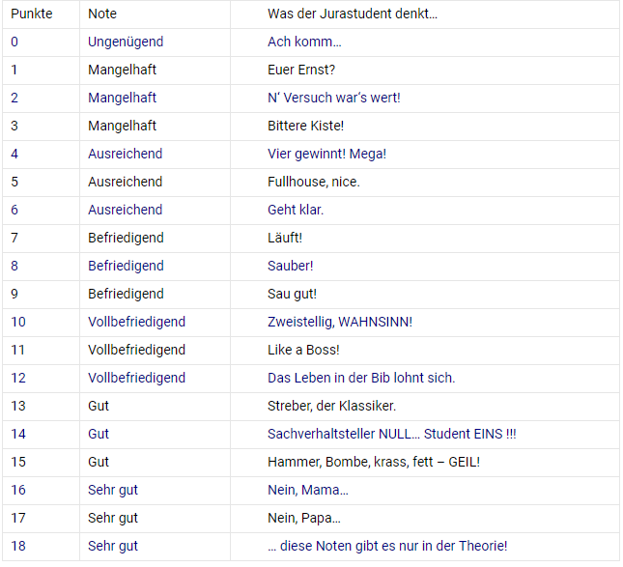
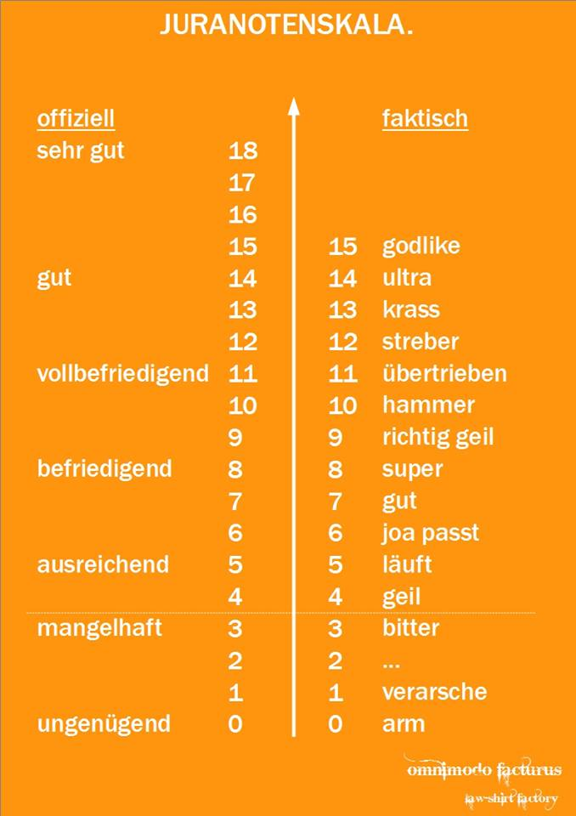
Die Juristische Notenskala
Notes:
Korrektorenwillkür
Noten bis zum Schwerpunkt erstmal irrelevant (außer für Praktika, Minijobs, Stipendien etc.)

Slide 10


Refugee Law Clinic Berlin

Slide 11

Netzwerk Ost West
(NOW)

Slide 12

NOW 2020
Übersicht über die Projekte
Allgemeine Hinweise

Slide 13
NOW-Projekte 2020
7 Partneruniversitäten:
Latvijas Universitate, Riga
Taras Schevtschenko-Universität, Kiew
Ivane Javakhishvili Universität, Tbilisi
Russisch-Armenische Universität, Jerevan
Eötvös-Loránd-Universität, Budapest
Karls-Universität, Prag
Universität Bialystok

Slide 14
Allgemeine Hinweise
Inhalt des Seminars
Seminararbeit
Projektsprache: Deutsch (Englisch: Jerewan, Riga)
Einwöchiger Aufenthalt in der jeweiligen Partnerstadt und eine Woche Seminar in Berlin mit den ausländischen Partnerstudierenden

Slide 15
Allgemeine Hinweise
Zeitplan
Januar: Auswahl der Teilnehmer*innen
April - Juni: Erstellung der Seminararbeiten
August: Zwei Seminarwochen (in der Partnerstadt und Berlin, 27. Juli - 09. August)

Slide 16
Allgemeine Hinweise
Auswahlverfahren
Keine Auswahl nach Noten
Alle Semester können sich bewerben
Zentrale Bewerbungsveranstaltung im Januar, im Anschluss direkte Auswahl durch die jeweiligen Organisator*innen

Slide 17
Allgemeine Hinweise
Rahmen des Seminars
BZQ-I-Punkte & Seminarschein
  Teilnahme: zwei BZQ I - Punkte
  Journalerstellung: zusätzlich zwei BZQ I - Punkte
  bei besonders erfolgreicher Teilnahme wird ein Seminarschein ausgestellt
Unkostenbeitrag (250 Euro)

Slide 18
Allgemeine Hinweise
Weitere Informationen und Termine auf der Website des Lehrstuhls von Prof. Dr. Martin Heger:
https://heger.rewi.hu-berlin.de/now/

Slide 19
NOW 2020

Slide 20

Champions Trophy

Slide 21

Model European Union Conference (MEUC)

Slide 22

Juristischer Fußballklub (JFK)

Slide 23
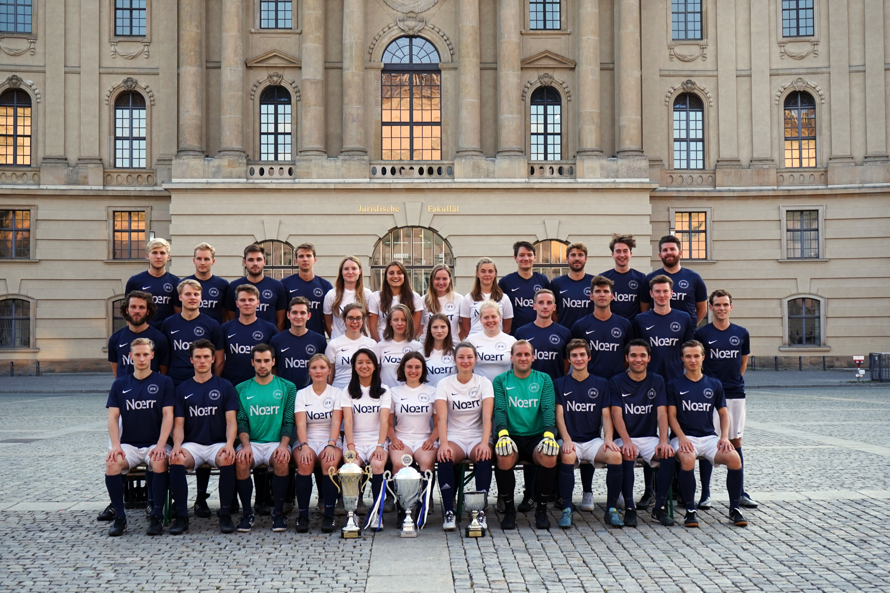

Slide 24
Berliner Uni-Liga
HU-Uniliga
Savigny-Cup
Erstsemester
Examenskandidaten Doktoranden
Eingetragener, gemeinnütziger Verein
Über 10 Jahre, 68 Mitglieder,
3 Teams
Fachschaft
Professoren
Kanzleien
Ersti-Initiation
Kegelabend
Weihnachtsfeier

Slide 25
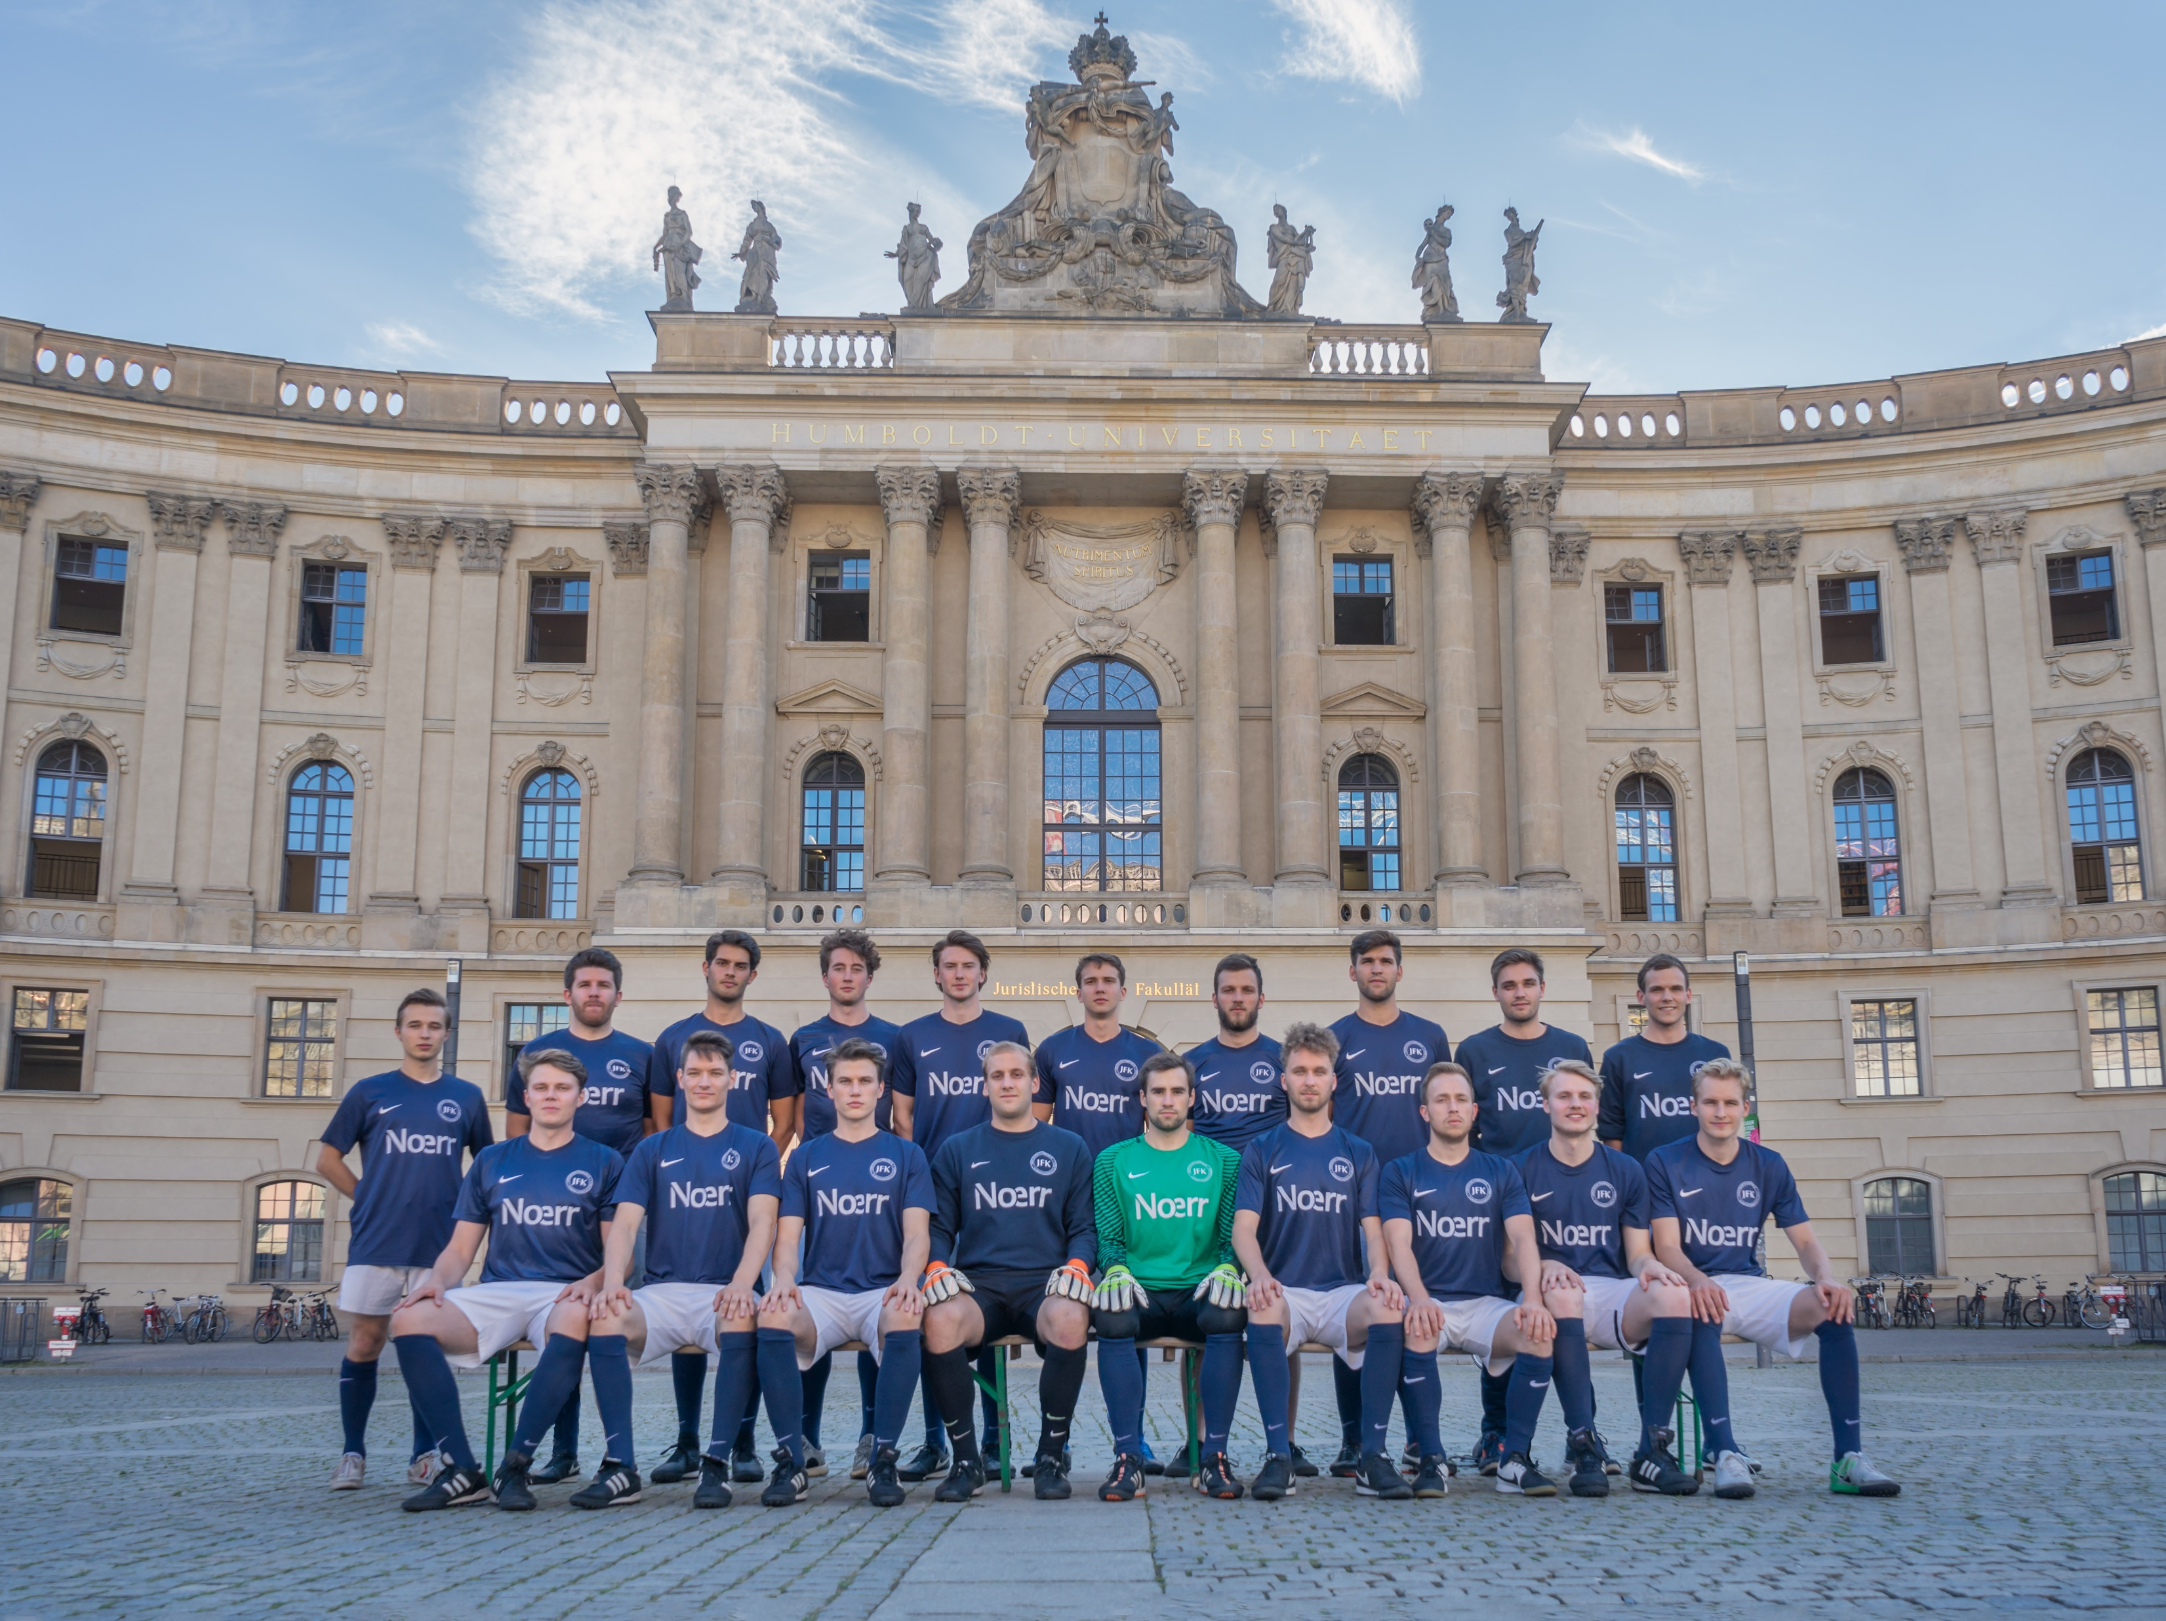
JFK HU Berlin (1. Mannschaft)
Gründung vor über 10 Jahren, Saison 2018/2019:
1. Berliner Uni-Liga (Großfeld), HU-Uniliga (Halle), Savigny-Cup (Kleinfeld), Refugees Welcome Cup (Kleinfeld), Humboldtzen (Käfig), Champions Trophy in Hamburg (Halle), Deutsche Hochschulmeisterschaften (Großfeld)

Slide 26
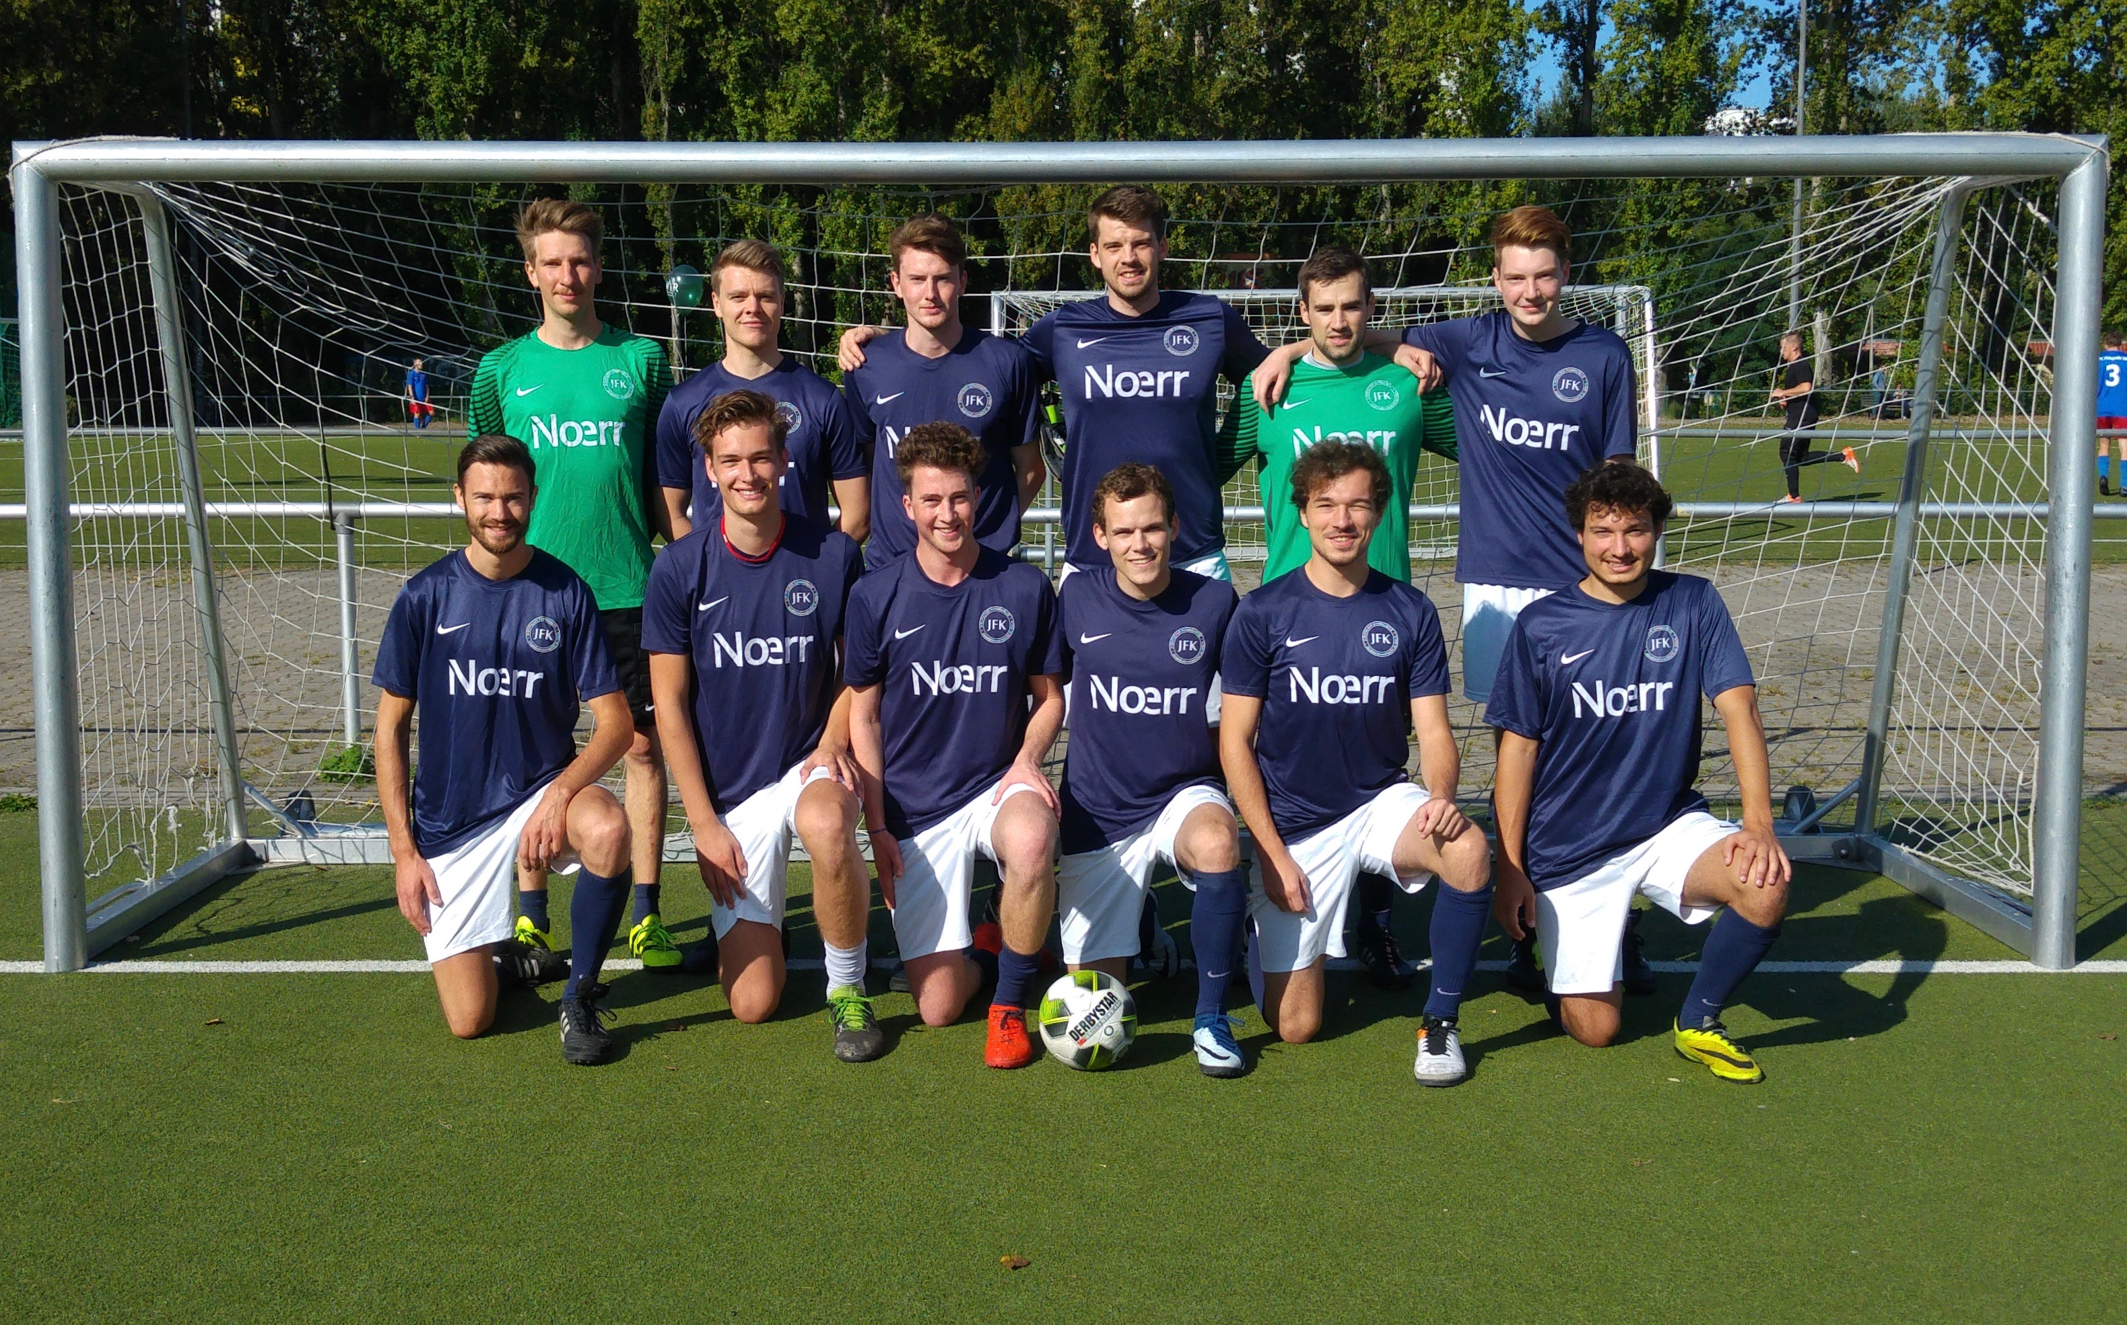
JFK HU Berlin U23 (2. Mannschaft)
Gründung vor über 5 Jahren, Saison 2018/2019:
3. Berliner Uni-Liga (Großfeld), Savigny-Cup (Kleinfeld),
Refugees Welcome Cup (Kleinfeld)

Slide 27
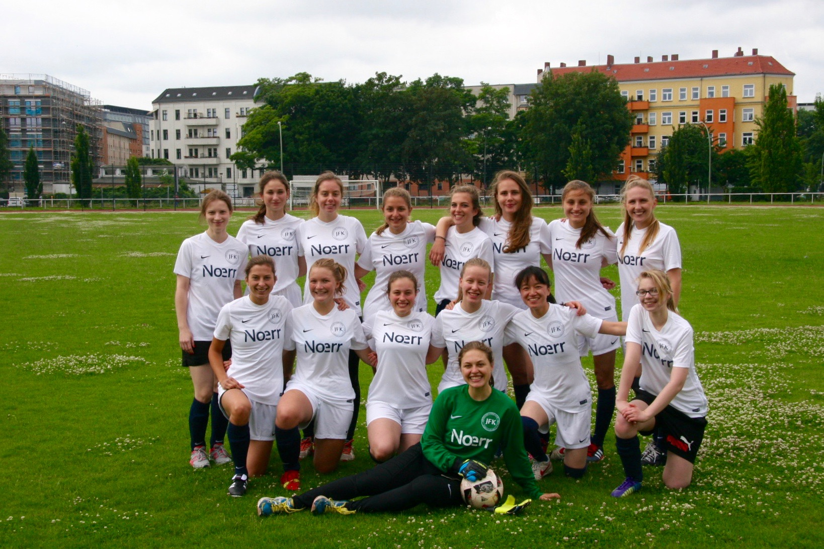
JFK HU Berlin Frauen
Gründung vor drei Jahren, Saison 2018/2019:
Wöchentliches Training (Halle), Freundschaftsspiele (Kleinfeld), Savigny-Cup (Kleinfeld), Humboldtzen (Käfig), Champions Trophy in Hamburg (Halle)
Ab Saison 2019/2020: 1. Berliner Uni-Liga Frauen (Halle)

Slide 28
Probetraining und weitere Informationen
Probetraining Herren:
1. Probetraining:
  Mittwoch, 16.10.2019, 19:00 Uhr (Beginn um 19:30 Uhr)
  Kunstrasenplatz Hanns-Eisler-Straße 91, 10409 Berlin
  (Bus 200 bis Stedingerweg oder S-Bahn bis Greifswalder Straße)
2. Probetraining:
  Mittwoch, 23.10.2019, 19:00 Uhr (Beginn um 19:30 Uhr)
  Kunstrasenplatz Hanns-Eisler-Straße 91, 10409 Berlin
  (Bus 200 bis Stedingerweg oder S-Bahn bis Greifswalder Straße)
Anmeldung zum Probetraining bei Quinten Samrotzki: +49 157 70 46 92 86
Probetraining Frauen:
1. Probetraining:
  Sonntag, 27.10.2019, 17:15 Uhr (Beginn um 17:30 Uhr)
  Sporthalle Am Weidendamm 2-3, 10117 Berlin (S-/U-Bahn bis Friedrichstraße)
Anmeldung zum Probetraining bei Franca Passannante: +49 176 45 72 50 31
Weitere Informationen: www.facebook.com/JFKHU

Slide 29

Junge Europäische Bewegung (JEB)

Slide 30

European Law Students Association (ELSA)

Slide 31


Slide 32

Professional Skill | International Experience
additional Education | Network

Slide 33
Berufsqualifikation

Slide 34
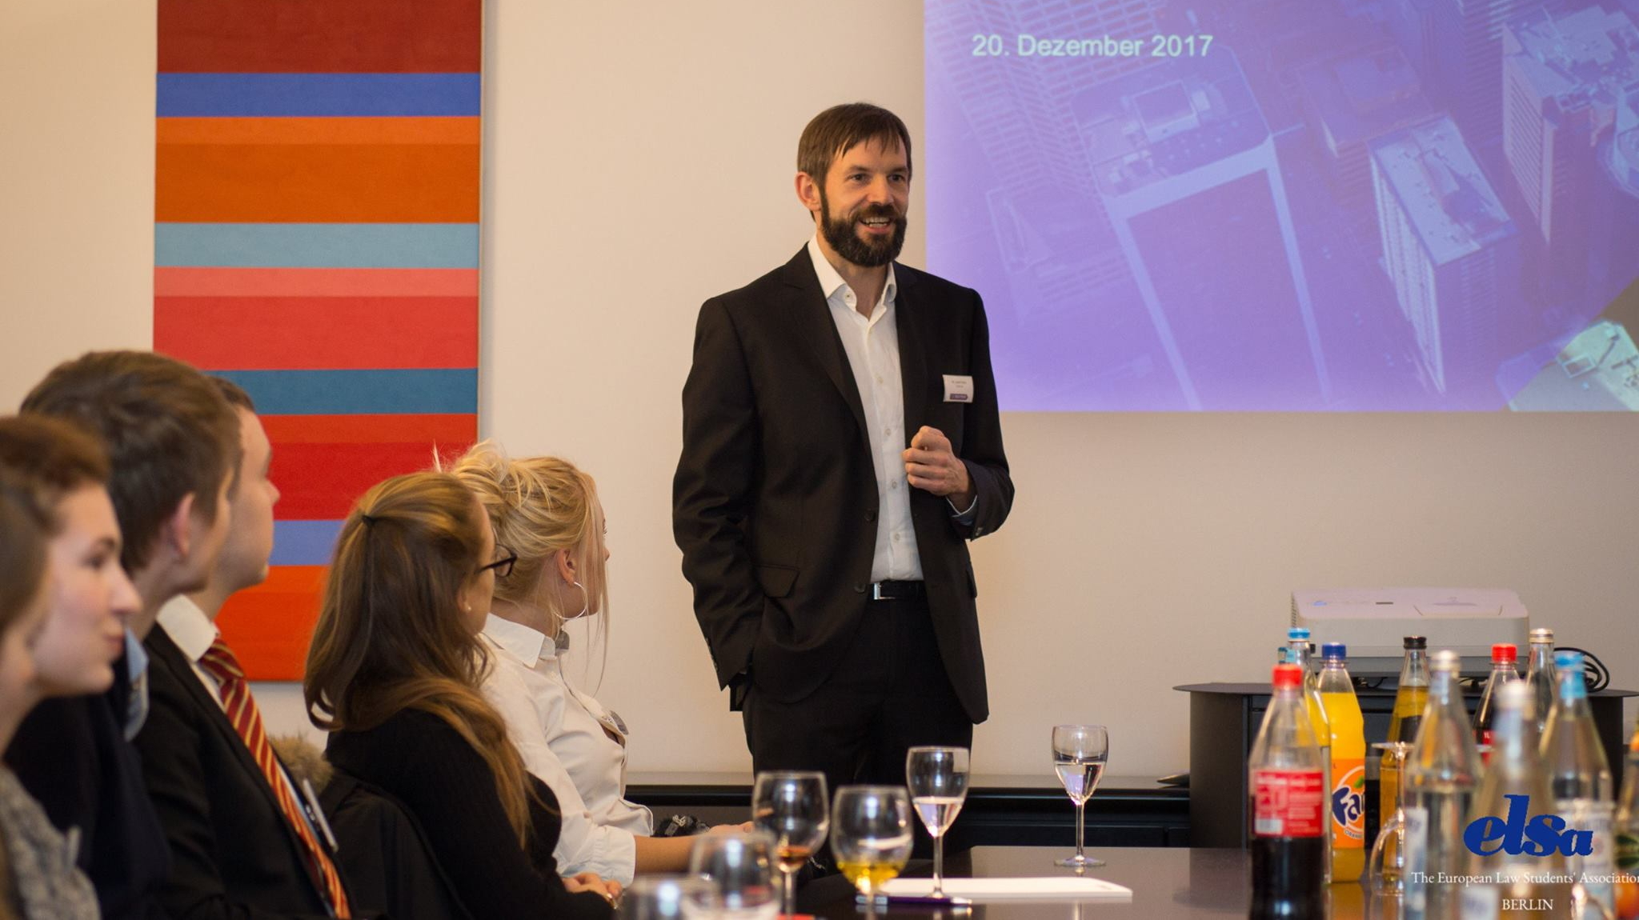

Slide 35
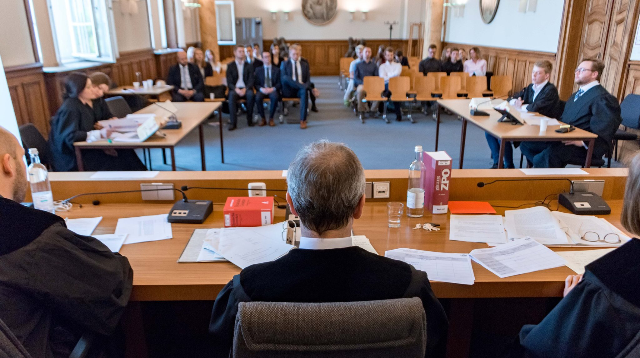

Slide 36
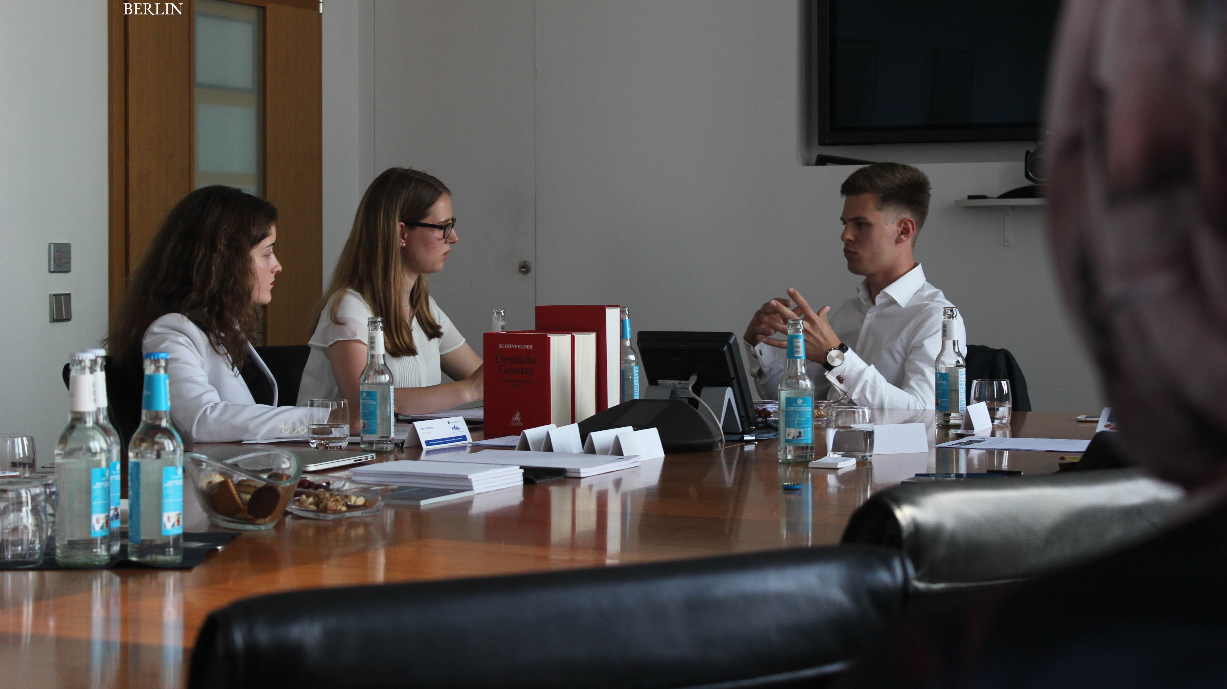

Slide 37
Auslandserfahrung

Slide 38


Slide 39


Slide 40
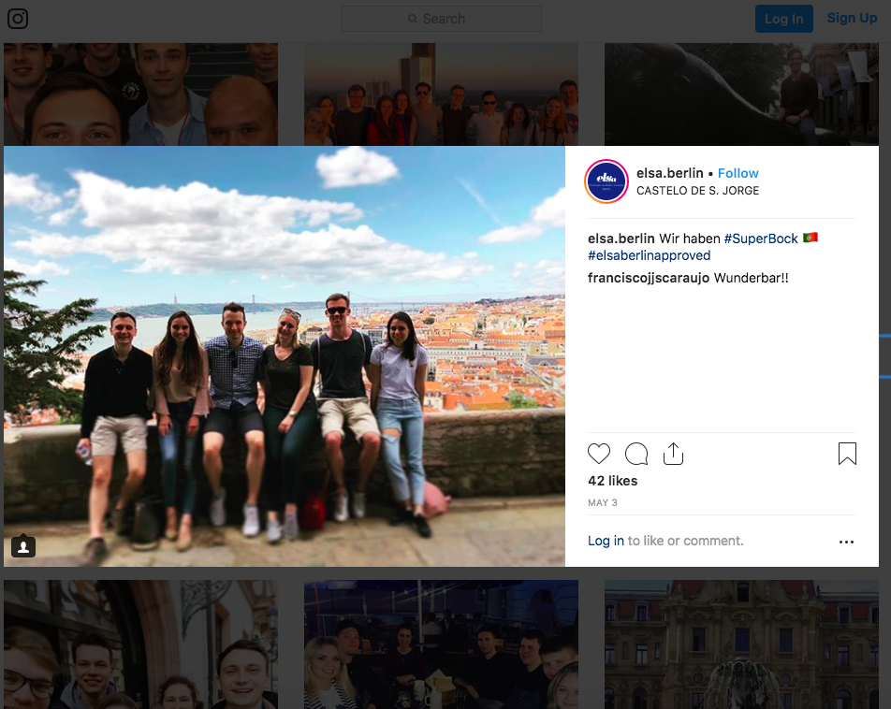

Slide 41


Slide 42


Slide 43
Wissensvermittlung

Slide 44
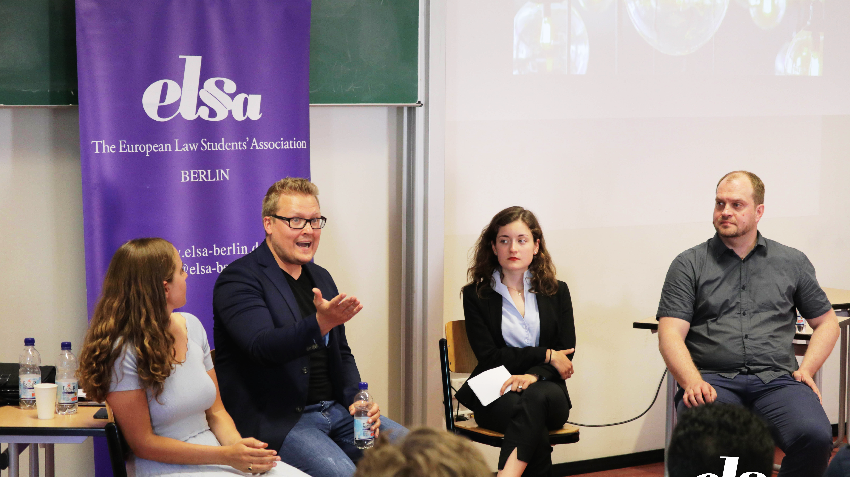

Slide 45


Slide 46
Netzwerk

Slide 47
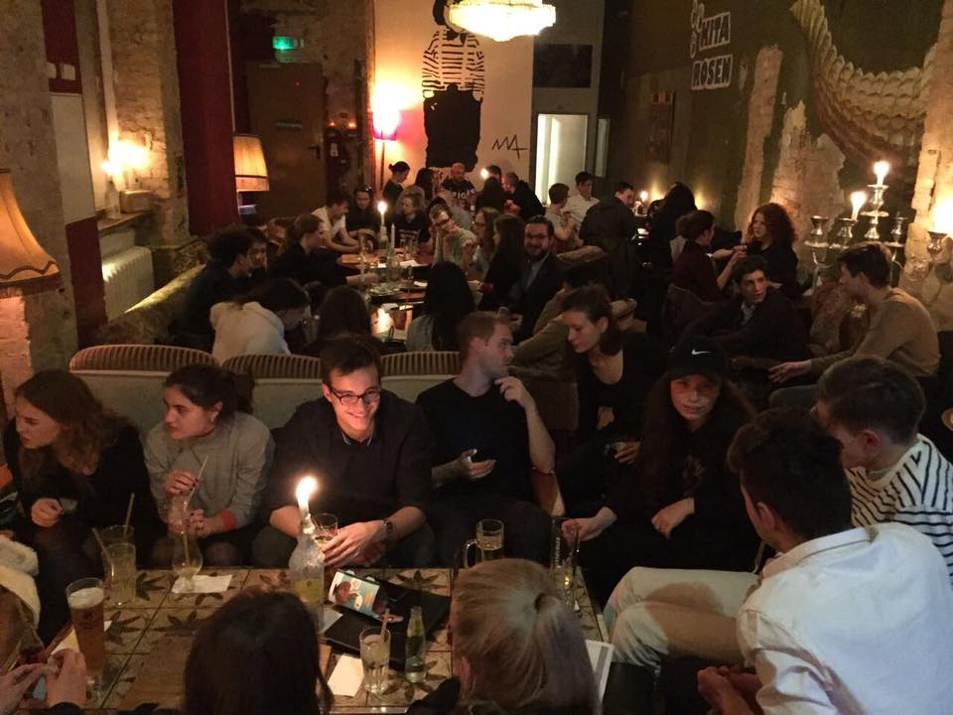

Slide 48
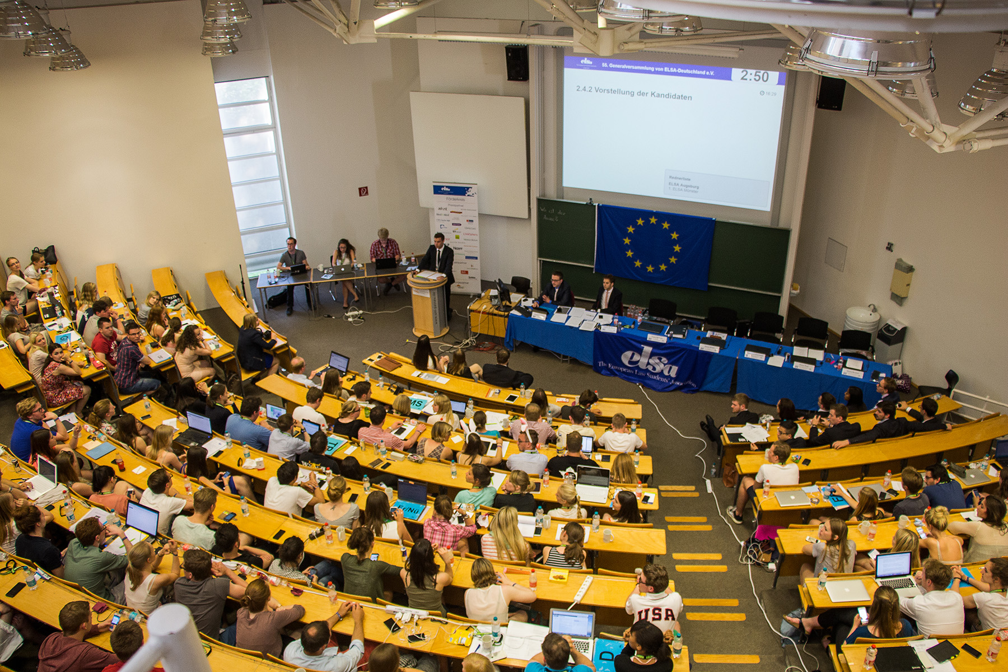

Slide 49
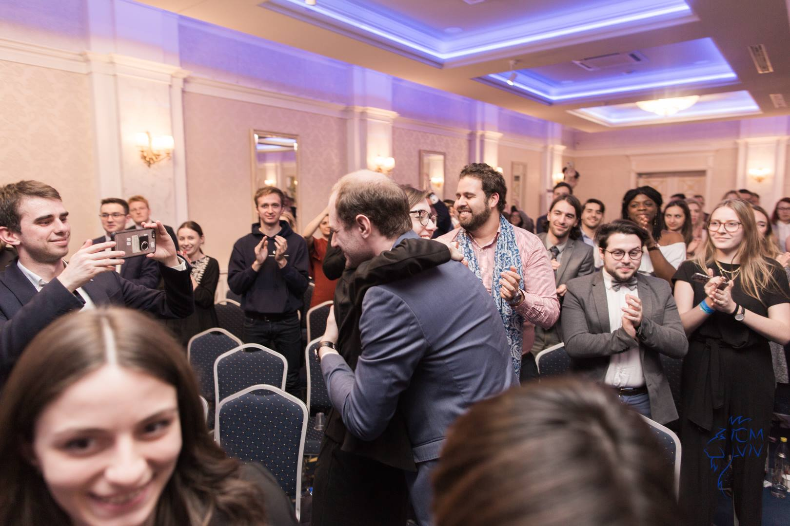

Slide 50
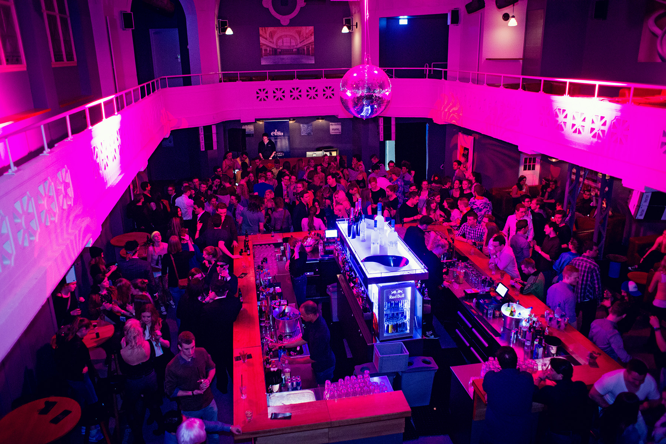

Slide 51
Berufsqualifikation | Auslandserfahrung
Wissensvermittlung | Netzwerk

Slide 52


Bleibt informiert!
ELSA-Berlin e.V.
elsa.berlin
www.elsa-berlin.de
president@elsa-berlin.de secgen@elsa-berlin.de

Slide 53

Arbeitskreis Kritischer Jurist*innen (AKJ)

Slide 54

JUREXIT

Slide 55

Deutscher Juristinnenbund (DJB)

Slide 56

Referent*innenrat der Humboldt - Universität

Slide 57
Einführungsvorlesung
Dozent: Stephan Klawitter

